Slide 1
Software Livre científico: O que temos?
(De onde viemos? Para onde vamos?)
Renan Birck Pinheiro

Slide 2
O autor
Formado em Engenharia Elétrica pela UFSM;
  Curso onde o MATLAB é quem manda, na prática
Trabalhou com HW/SW embarcado (aliás, procuro emprego nessa área);
Tarefas diversas de simulação, análise de dados etc…;

Slide 3
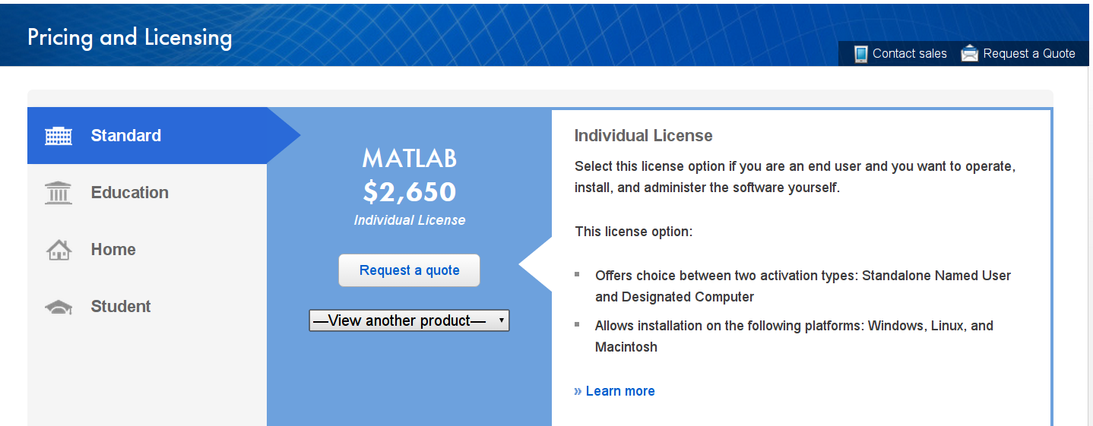
Problemas das Ferramentas Proprietárias
US$ 2650 x dólar a R$ 3,80 = R$ 10200
(e isso pelo MATLAB sem nenhuma toolbox)

Slide 4
Outros problemas
Além do custo:
Cada ferramenta usa uma linguagem proprietária;
Ferramentas criadas especificamente para aplicações científicas, dificultando outras tarefas comuns (ex.: criação de GUIs ou servidores, conexão com banco de dados etc…);
Difícil (senão impossível) usar como backend de uma ferramenta mais complexa;
Algoritmos fechados prejudicam a reprodutibilidade (necessária ao método científico).

Slide 5
Algumas ferramentas
Octave / Scilab
Sage (http://www.sagemath.org)
Python + NumPy + SciPy + matplotlib + outras

Slide 6
Octave / Scilab
Duas ferramentas que tentam se aproximar do MATLAB
  Vantagem: compatibilidade de código
  Porém:
    Linguagem obsoleta (pouco suporte a OO, namespaces etc…);
    Tiveram que copiar todos os vícios e bugs do MATLAB;
    Na prática são clones incompletos.

Slide 7
Sage
http://www.sagemath.org
Vários pacotes matemáticos na mesma ferramenta, com uma interface notebook
Grande, confuso e ruim de instalar

Slide 8
Então, vamos ao Python!

Slide 9
Por quê?
Bibliotecas abrangentes para diversas aplicações (científicas ou não);
Linguagem simples e moderna;
Comunidade forte.

Slide 10
Dica: Anaconda
  http://continuum.io/downloads
  Instalação fácil do ambiente Python + bibliotecas de uso científico
    Mesmo que você não seja root
    Mesmo que você esteja usando Windows
    Não afeta o Python do SO (ótimo para distros stable).

Slide 11
Por que não?
Problemas com desempenho;
Ambiente menos integrado;
Falta de bibliotecas para aplicações específicas.

Slide 12
NumPy
Permite trabalhar com matrizes, números complexos etc… de forma nativa, além de fornecer outras funções

Slide 13
SciPy
Funções para integração numérica, processamento de sinais e de imagens, otimização etc…
Usa a NumPy como framework

Slide 14
matplotlib
Criação de gráficos 2D/3D;
Duas formas de uso:
  Programação imperativa (similar ao MATLAB)
  OO (cria-se um objeto gráfico e daí se constrói a imagem)

Slide 15
ipython / Jupyter
Permite trabalhar com Python (e com diversas outras linguagens) de forma interativa, dentro do browser.
Na prática é um “editor de texto” no qual se mistura texto e código/resultados.

Slide 16
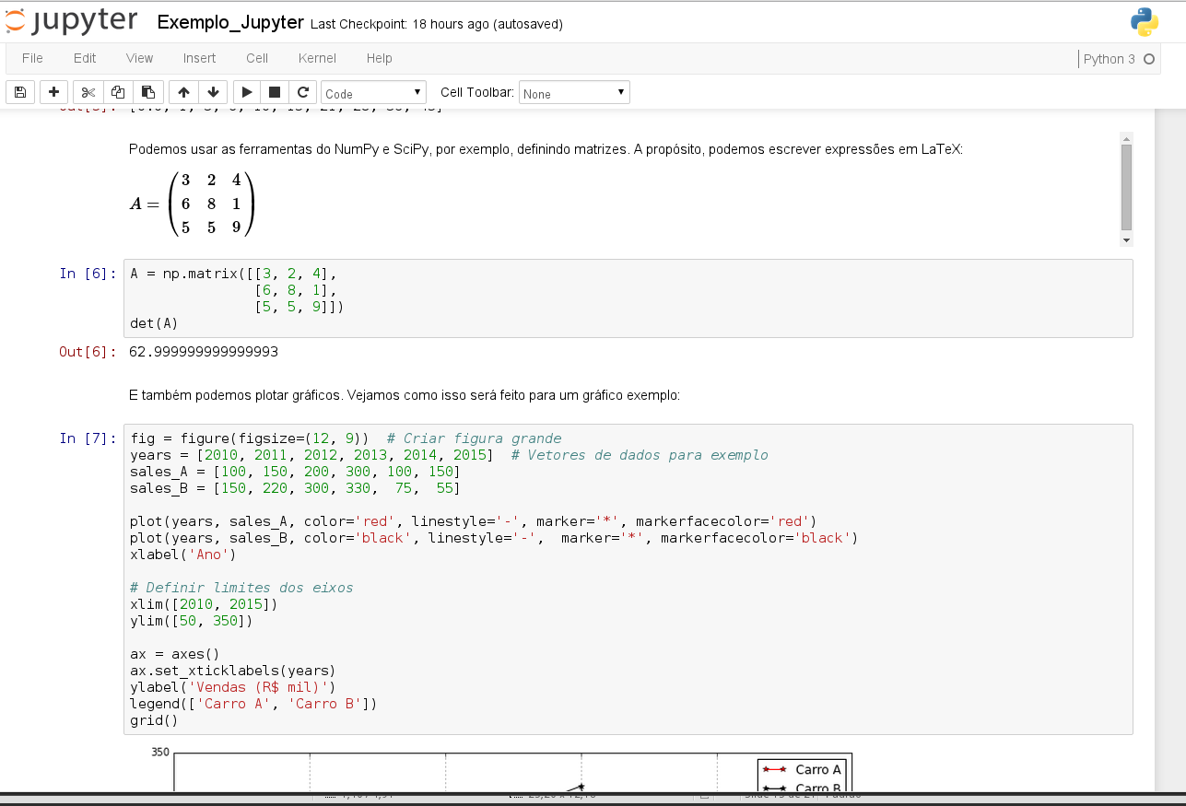

Slide 17
pandas
Trabalhar com arquivos CSV, Excel etc… de forma simples e eficiente.

Slide 18
Alguns exemplos de aplicação

Slide 19
Exemplo 1: FFT
Transformada rápida de Fourier
  Passar sinal do tempo para frequência
  Uma das ferramentas mais usadas em EE, processamento de sinais etc...

Slide 20
Octave

Slide 21
Python

Slide 22
Exemplo 2: filtrar sinal
Sinal (senoide) com mistura de frequências
Queremos pegar apenas uma delas

Slide 23
Octave

Slide 24
Python

Slide 25
Exemplo 3: tratar CSV

Slide 26
OBRIGADO PELA ATENÇÃO!
Slides e materiais dessa apresentação: http://github.com/renanbirck/sfdsm-2015
http://github.com/renanbirck
http://fb.com/renanbirck
http://twitter.com/birckrenan

